Slide 1


Slide 2
Психологиялық ахуал
«Бір - бірімізге серікпіз,
Бірлікке мәңгі берікпіз»
«Мақсатымыз білім алу,
Міндетіміз еңбектену
5 - ке қолды жеткізу»

Slide 3


Үй жұмысын тексеру
«Көңілді доп»

Slide 4
«Адасқан әріптер» әдісі
y
n
s d y
S a a
p d y

Slide 5
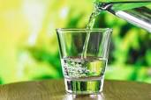
S y d y n p a d a s y.
Судың пайдасы.

Slide 6
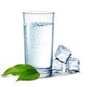
Сөздік жұмысы
Пайда – польза
Ас қорыту – пищеварение
Тасымалдау- транспортировать
Жарақаттану – травма
Сауықтыру – оздоровление
Тәбеті болмау – отсутствие аппетита
Ериді - растворяется
Ермейді – не растворяется
Тұщы су-пресная вода
Ауыз су -питьевая вода
Пайдалы-полезная
Зиянды -вредный
Ағза-организм

Slide 7
Класстер
Судың пайдасы

Slide 8

Қалыптастырушы бағалау:
«Шапалақ ұру»

Slide 9
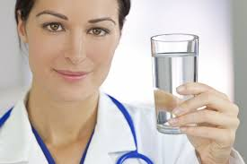
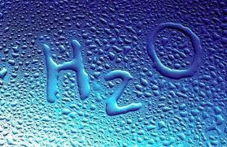
Дәрігерлер судың пайдасы туралы не айтады?

Slide 10

Кітаппен жұмыс.
3- тапсырма. 101 бет.

Slide 11


Slide 12





Қалыптастырушы бағалау:

Slide 13

Сергіту сәті:
Бейнематериал

Slide 14

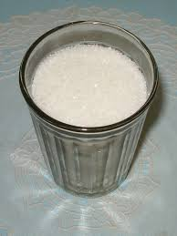
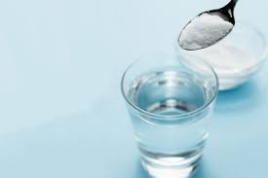
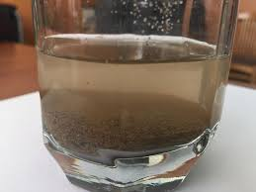
Тәжірибе жұмысы

Slide 15
«Жалғасын тап» әдісі
Сусыз .... жоқ.
Судың да ..... бар.
Таулы жер .... болмас,
.... жер құрақсыз болмас

Slide 16
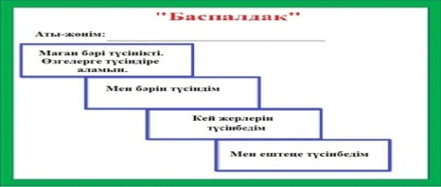
Үй тапсырмасы:
7-тапсырма 102 бет.
Кері байланыс:

